Slide 1
Les violences sexuelles : On en parle ?

Slide 2
Le Centre d’Information des Droits des Femmes et des Familles :
Présentation

Slide 3
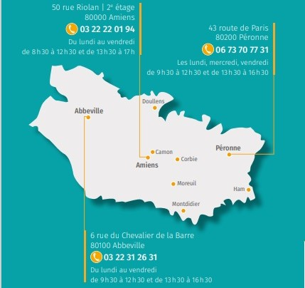
L’objectif du CIDFF80 est de favoriser l’autonomie sociale, professionnelle et personnelle des femmes et de faire évoluer leur place dans la société et contribuer ainsi à promouvoir l’égalité entre les hommes et les femmes. L’association dispose de plusieurs pôles d’activité : Pôle juridique : missions d’accès au droit Pôle Emploi/Formation et Création d’activité Pôle Vie familiale / Santé et Parentalité Pôle Lutte contre les Violences

Slide 4
Définition des violences sexuelles :
Approche juridique

Slide 5
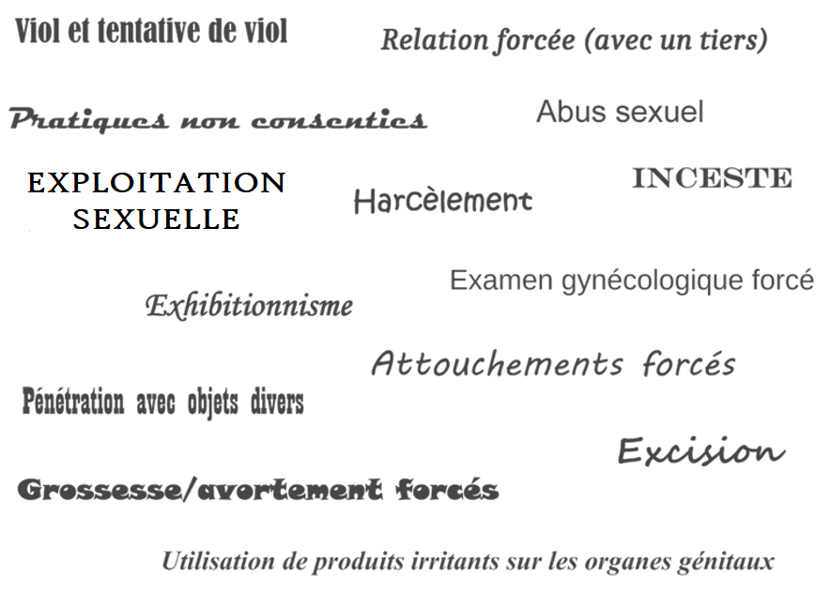
On entend par violence sexuelle tout acte sexuel, tentative d’obtenir un acte sexuel, tout commentaire ou avance de nature sexuelle visant à imposer son propre désir à autrui, sans son consentement.
Violences sexuelles : Définition

Slide 6
Le viol et l’agression sexuelle :
Le viol :
Une nouvelle définition du viol en avril 2021 : article 222-23 du Code pénal :
Le viol c’est : « Tout acte de pénétration sexuelle, de quelque nature qu'il soit, ou tout acte bucco-génital commis sur la personne d'autrui ou sur la personne de l'auteur par violence, contrainte, menace ou surprise […]».
La contrainte peut être physique ou morale (article 222-22-1 du Code Pénal).
Le viol est puni de quinze ans de réclusion criminelle.
L’agression sexuelle :
Article 222-22
L'agression sexuelle est un acte à caractère sexuel sans pénétration commis sur une personne par violence, contrainte, menace, ou surprise. On évoque de la sorte les caresses ou les attouchements à caractère sexuel.
5 zones sexuées : poitrine, fesses, cuisses, bouche, sexe

Slide 7
Le harcèlement sexuel :
Article 222-33 du Code Pénal :
I. - Le harcèlement sexuel est le fait d'imposer à une personne, de façon répétée, des propos ou comportements à connotation sexuelle ou sexiste qui soit portent atteinte à sa dignité en raison de leur caractère dégradant ou humiliant, soit créent à son encontre une situation intimidante, hostile ou offensante.
L'infraction est également constituée :
1° Lorsque ces propos ou comportements sont imposés à une même victime par plusieurs personnes, de manière concertée ou à l'instigation de l'une d'elles, alors même que chacune de ces personnes n'a pas agi de façon répétée ;
2° Lorsque ces propos ou comportements sont imposés à une même victime, successivement, par plusieurs personnes qui, même en l'absence de concertation, savent que ces propos ou comportements caractérisent une répétition.
II. - Est assimilé au harcèlement sexuel le fait, même non répété, d'user de toute forme de pression grave dans le but réel ou apparent d'obtenir un acte de nature sexuelle, que celui-ci soit recherché au profit de l'auteur des faits ou au profit d'un tiers.

Slide 8
Et les violences gynécologiques dans tout ça ?
Les violences gynécologiques et obstétricales sont les comportements, actes, paroles, ou omissions commis par le personnel de santé, qui ne sont pas justifiés médicalement ou sont accomplis sans le consentement libre et éclairé d'une femme enceinte, d'une parturiente ou d'une jeune mère. Des comportements inappropriés ou sexistes sont aussi recensés.
Article L1111- 4 loi Koucher : Aucun acte médical ni aucun traitement ne peut être pratiqué sans le consentement libre et éclairé de la personne et ce consentement peut être retiré à tout moment.
Sont notamment cités comme relevant de la violence obstétricale :
la révision utérine, lorsque réalisée sans anesthésie ;
l'épisiotomie, lorsque pratiquée de manière quasi-systématique ;
le « point du mari » : point de suture appliqué après une épisiotomie resserrant l'entrée du vagin ;
l'injection d'ocytocine de synthèse (oxytocine) au cours de l'accouchement sans l'accord de la parturiente ;
le toucher vaginal, lorsque pratiqué sans consentement ou sur une patiente anesthésiée.

Slide 9
Les circonstances aggravantes (Article 222-24 CP) :
La circonstance aggravante se défini par la situation particulière dans laquelle une infraction est commise et qui confère à celle-ci un caractère de gravité accru entraînant de ce fait l'aggravation de la peine encourue.
Parmi ces circonstances il y a : l’inceste, la minorité, la relation préalable (conjoint.e, concubin.e et partenaire de PACS), lorsqu’un mineur est témoin, l’abus de pouvoir, la consommation d’alcool/stupéfiant, etc.

Slide 10
Que faire en cas de violences sexuelles :
Approche juridique

Slide 11
Le dépôt de plaintes :
Il existe 3 possibilités pour porter plaintes :
Auprès des forces de l’ordre
Auprès d’un Palais de Justice (Bureau d’Aides aux Victimes)
Par lettre recommandée à destination du Procureur de la République
La plateforme de signalement en ligne [https://www.service-public.fr/cmi]
Attention : Les services de police ou de gendarmerie sont obligés d'enregistrer votre plainte si vous êtes victime d'une infraction.
Les officiers et agents de police doivent recevoir votre plainte même si les faits ne relèvent pas de leur zone géographique de compétence.
À la fin de votre audition par la police ou la gendarmerie, vous recevez un récépissé et une copie de votre plainte si vous la demandez.

Slide 12
Les preuves :
Attention : Toute preuve est acceptable devant le juge pénal.
Cela signifie que peut être rapporter auprès de l’organisme réceptionnaire de la plainte toute preuve.
Par exemple : photo, vidéo, enregistrement, capture d’écran (SMS, mails, réseaux sociaux …), attestation de témoignage (témoin direct ou indirect), attestation de professionnels de santé, etc. Important : ce n’est pas à la victime de réunir ces preuves mais celle-ci peut participer à l’enquête en ajoutant les preuves qu’elle a en sa possession.
Les victimes seront reçues par différents médecins légistes (médecins, gynécologue, spécialiste de la santé mentale …)

Slide 13
L’accompagnement au CIDFF :
Concrètement une victime qui se présente au CIDFF est reçue gratuitement et de manière confidentielle par des juristes diplômés en droit et formés à l’accueil et l’accompagnement des victimes. Elle bénéficie d’une écoute sans jugement qui va permettre dans un premier temps de la rassurer et de mettre les termes juridiques sur ce qu’elle subit au quotidien.
Nous accompagnons les victimes juridiquement d’abord avec l’explication de l’action pénale (dépôt de plainte…), des mesures de protection (Bracelet Antirapprochement, Ordonnance de protection), mais également des procédures civiles dans le cadre de la séparation (saisine du JAF…).
Nous orientons vers Agena les victimes ayant besoin d’un hébergement d’urgence, souhaitant formuler une demande de BAR ou voulant un soutien psy sur Amiens.

